Slide 1






銅フタロシアニンを用いた
トリメチルアミンガス検知に対する一検討
A Study on Trimethylamine Gas Detection
Using Copper Phthalocyanine
田中悠貴*，梶山晴生，佐伯勝敏
日本大学

Slide 2

研究背景
トリメチルアミン（TMA）の発生源と危険性
魚腸骨処理場や畜産施設からトリメチルアミン（TMA）が発生
TMA濃度が1.2ppmに達すると視力低下の報告あり
濃度の上昇により、コントラスト感度低下などの影響も
濃度による健康リスク
魚腸骨処理場はTMAの主な発生源の一つ
濃度 (ppm)
健康リスク
1.2未満
不明
TMA暴露による健康影響
視覚機能への影響
1.2
視力低下
2.6
視力低下、コントラスト低下
呼吸器系への影響
出典：環境省：物質に関する基本的事項(トリメチルアミン), pp.10-13

Slide 3

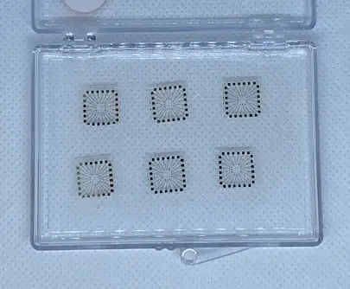
研究目的
本研究の目的
くし形電極（インターディジタル電極）
銅フタロシアニン(CuPc)をくし形電極に蒸着した低濃度還元性匂いセンサ
を用い、トリメチルアミン(TMA)ガス検知について検討を行う。
研究アプローチ
銅フタロシアニン(CuPc)の半導体特性を活用
くし形電極（インターディジタル電極）に蒸着して検知素子を作製
低濃度TMAガスの検知性能を評価
健康リスクの早期警告システムへの応用可能性を検討
CuPcを蒸着するくし形電極アレイ
特に1.2ppm未満の低濃度領域での検知性能に着目
期待される成果
低濃度TMAガスの高感度検出
視力低下リスクの早期警告
魚腸骨処理場‧畜産施設での応用

Slide 4

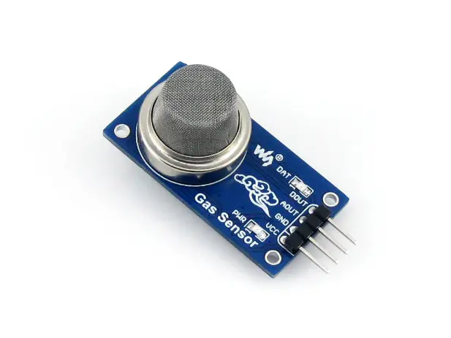
センサ構造
センサの特性
銅フタロシアニン(CuPc)をくし形電極に蒸着
低濃度還元性匂いセンサとして機能
トリメチルアミン(TMA)ガス検知に適用
銅フタロシアニン(CuPc)センサの基本構造
ガスセンサモジュール例
センサ構
造
くし形電
銅フタロ
極
シアニン
Figure 1. ガスセンサの基本構造
層
一般的なガスセンサモジュール
(研究で使用したセンサとは異なります)

Slide 5
検知原理
CuPc-TMA相互作用の原理
CuPcとTMAガスの相互作用
CuPcとTMAガスの相互作用
1
銅フタロシアニン(CuPc)は有機半導体としての特
性を持つ
Figure A. CuPcがTMAガスに暴露された際の電子移動メカニズム
2
TMAガスは電子供与体として作用し、CuPcと接
触
3
CuPc内の正孔の量が増加し、電気伝導度が変化
4
この電気特性の変化を測定することでTMAガス濃
度を検知
電気特性の変化
+
検知メカニズムの特徴
CuPcは還元性ガスであるTMAに高い感度を示す
ガス濃度に応じた電気抵抗値の変化を測定
CuPc
TMAガス
正孔増加
電気伝導度変化
低濃度領域(1.2ppm未満)でも検知可能
TMA濃度の増加 → 電気抵抗値の変化 → 濃度検知

Slide 6

実験方法
実験装置のブロック図
Figure 2. Experimental block diagram
使用ガスセンサ
ガス発生装置
ガスセンサ
測定装置
実験環境
測定方法
温度：35℃に維持
インピーダンス測定
流量：10L/min（パーミエータチューブPD-1B使用）
Cole-Coleプロットによる特性評価
TMAガス濃度：0.06ppm～2.6ppm
時間-インピーダンス実部特性
ガス濃度変化に対する応答特性評価
事前濃度確認可能な環境
検量線作成
低濃度領域(0.06-0.1ppm)と中濃度領域(0.1-2.6ppm)での評価
6 / 17

Slide 7
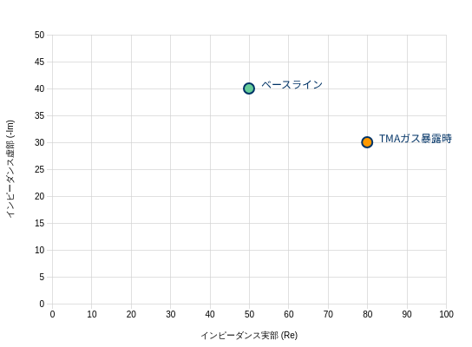
インピーダンス特性
Cole-Coleプロット分析
ガスセンサのCole-Coleプロット
インピーダンスの実部と虚部のプロットにより、ガスセンサ
の電気的特性を評価
半円形のプロットは、抵抗と容量の並列回路を示す
TMAガス暴露による電気的特性の変化を観察可能
電気的特性の解釈
インピーダンス成分
抵抗成分と容量成分の分離解析が可能
等価回路モデル
抵抗-容量の直列回路として解析
センサ感度
Figure 3. Cole-Cole plot for Gas sensor
合成インピーダンスの変化からガス濃度を推定
横軸: インピーダンス実部 (Re) / 縦軸: インピーダンス虚部 (-Im)

Slide 8
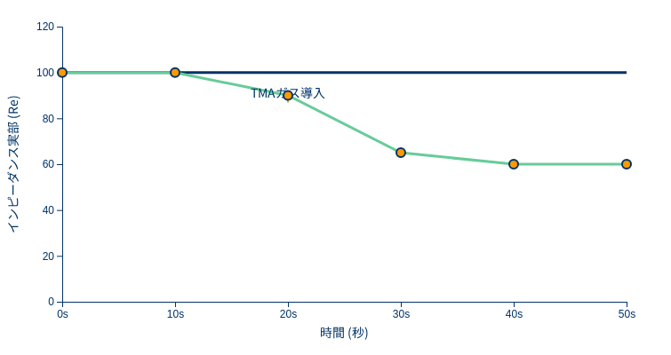
時間-インピーダンス実部特性
時間とインピーダンス実部の関係
特性解析
TMAガス導入時にインピーダンス実部が減
少
ガス濃度に応じた変化量を確認
安定した応答特性を示す
測定条件
測定温度
室温（25℃）
湿度
制御環境下
測定対象ガス
トリメチルアミン（TMA）
ガス導入なし
TMAガス導入

Slide 9
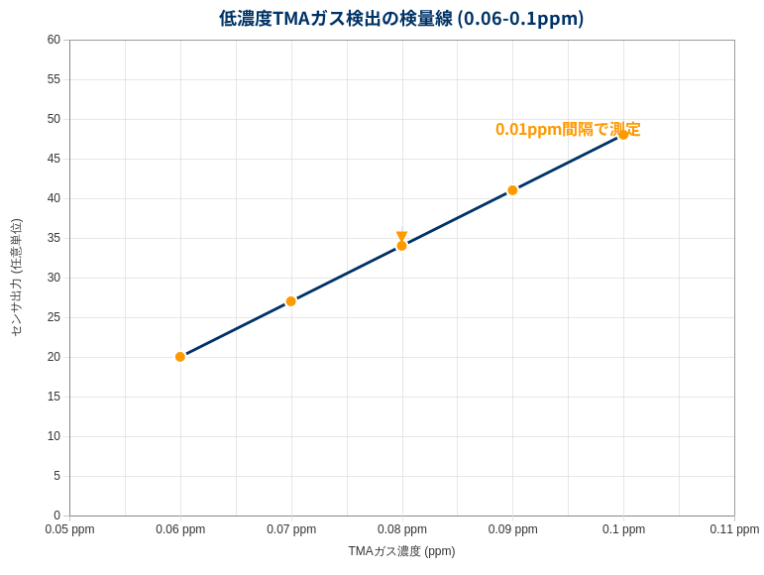
低濃度領域の検量線(0.06-0.1ppm)
検量線の特徴
0.01ppm間隔での高感度測定が可
能
低濃度領域(0.06-0.1ppm)で良好な
直線性
TMAガス濃度と出力に相関性あり
測定の意義
視力低下が起こるリスク(1.2ppm)よ
り低い濃度での検知が可能
健康リスクを事前に検知できる可
能性

Slide 10
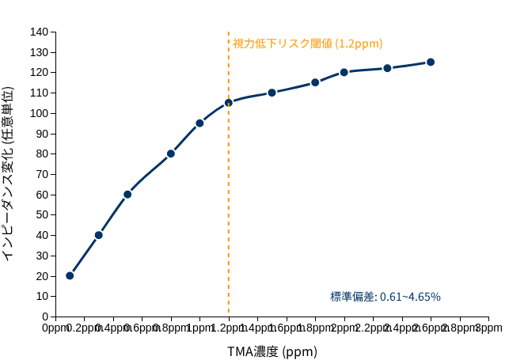
中濃度領域の検量線(0.1-2.6ppm)
検量線 (0.1-2.6ppm)
検量線分析結果
標準偏差: 0.61 ~ 4.65%
高い再現性を示す測定結果
測定範囲: 0.1 ~ 2.6ppm
幅広い濃度範囲をカバー
重要な知見
1.2ppm未満の検知能力
視力低下が起こるリスク濃度(1.2ppm)より低い濃度の
検知が可能
高い再現性
標準偏差5%以内で安定した測定が可能
Figure 6. Calibration curve (0.1-2.6[ppm])

Slide 11

パーミエータチューブについて
パーミエータチューブの仕様
実験条件
モデル
①
35℃環境維持
PD-1B
一定温度でのガス発生を確保
②
TMA希釈
流量
適切な濃度範囲での測定を実現
10 L/min
③
事前濃度確認可能
検出限界
実験の精度と再現性を向上
0.06 ppm
検出限界の概念図
実験の重要ポイント
高濃度
中濃度
低濃度
検出限界:
0.06ppm
高精度
再現性
安定性

Slide 12

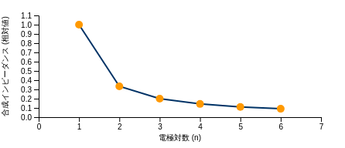
電極構造の影響
くし形電極の構造パラメータ
合成インピーダンスの関係
電極幅‧間隔の変更
Z
∝
1/(2n-1)
n: 電極対数
変更
従来: 20
m 幅‧間隔
改良: 50
m 幅‧間隔
μ
μ
電極幅‧間隔を 20
μ
m から 50
m に変更することで、 1.2ppm〜
μ
2.6ppm の範囲での検量線の変化量が検出可能になった
測定特性への影響
合成インピーダンスは電極の対(n)に対し 1/(2n-
電極幅‧間隔の拡大により、より広い濃度範囲での測定精度が向上
1)に比例
特に中濃度領域(1.2ppm〜2.6ppm)での検出感度が改善
抵抗-容量の直列構成
現在は測定回数が少なく、今後の研究材料となる部分
電極構造最適化の重要性
電極構造の最適化により、
視力低下リスクのある濃度域での
検知精度向上が期待できる

Slide 13

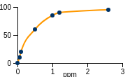

センサの特徴
銅フタロシアニン（CuPc）センサの主要特性
従来センサとの比較
特性
CuPcセンサ
従来型センサ
視力低下リスク検知
高感度
検出下限
0.06ppm
1.0ppm程度
1.2ppm未満のTMA濃度を検知し、視
0.01ppm間隔での測定が可能で、0.06-
力低下リスクを事前に察知可能
0.1ppmの低濃度範囲でも高精度
測定間隔
0.01ppm
0.1ppm程度
再現性
標準偏差5%以内
変動大
高い再現性
構造
リスク検知
視力低下前に検知
リスク発生後
標準偏差5%以内の高い再現性を実現
くし形電極上に銅フタロシアニン
（CuPc）を蒸着した簡素な構造
CuPcセンサの原理図
還元性匂いセンサ
高精度応答
TMAガス検知に特化
0.06ppm~2.6ppm範囲

Slide 14


研究成果
銅フタロシアニン(CuPc)をくし形電極に蒸着した低濃度還元性匂いセンサを用い、トリメチルアミン(TMA)ガス検知について検
討を行いました。
低濃度検出能力
高い再現性
TMA濃度 1.2ppm未満 の検知に成功
標準偏差 5%以内 の高精度測定
0ppm
1.2ppm
視力低下のリスクが発生する前に検知可能
高感度検出により早期警告システムとして有効
標準偏差: 0.61～4.65%（濃度域による）
安定した検出性能により実用性が高い
研究の意義
1.2ppm未満のTMA濃度を検知できる高感度センサの開発
視力低下リスクの早期検知による作業環境の安全性向上
5%以内の標準偏差で高い再現性を実現
魚腸骨処理場や畜産施設での実用的な応用可能性

Slide 15

今後の課題
現在の研究成果を踏まえ、以下の課題に取り組む予定です：
飽和現象の原因究明
電極構造の最適化
1.2ppm以上の濃度における飽和関係の詳細分析
電極の幅間隔を20
μ
mから50
mへ変更した効果の検証
μ
センサ表面での分子相互作用のメカニズム解明
電極対数(n)と合成インピーダンスの関係性の解析
高濃度領域でのガス検知性能の向上策の検討
抵抗-容量の直列構造による感度向上の可能性探求
期待される成果
短期的成果
長期的目標
1.2ppm～2.6ppm間の検量線変化量の詳細把握
より広い濃度範囲で高精度な検知が可能なセンサの開発
電極構造の最適パラメータの決定
実用化に向けた小型‧低コスト化の実現
研究進捗状況：
75%

Slide 16

参考文献
引用文献リスト
堀口拓, 佐伯勝敏, 佐々木芳樹
「低濃度酸化性ガスセンサの混合気体測定に対する一検討」
https://www.cst.nihon-u.ac.jp/research/gakujutu/60/pdf/M-22.pdf
環境省
「物質に関する基本的事項(トリメチルアミン)」
pp.10-13
本研究関連資料
「銅フタロシアニンを用いたガスセンサの基礎研究」
日本大学理工学部研究紀要
参考情報
本研究は、日本大学における銅フタロシアニンを用いたガスセンサ開発の一環として行われました。 関連する研究成果や詳細情報については、上記の参考文
献をご参照ください。
16 / 17

Slide 17





ご清聴ありがとうございました
ご質問がございましたら
銅フタロシアニンを用いたガス検知技術に関する
ご質問をお受けいたします
研究手法や実験結果についても
ご説明させていただきます
田中悠貴*，梶山晴生，佐伯勝敏
日本大学

